Slide 1
Klassenentwurf
Wie man Klassen schreibt, die leicht zu verstehen und zu warten sind und sich wiederverwenden lassen
4.0

Slide 2
Zentrale Konzepte
Entwurf nach Zuständigkeiten
Kopplung
Kohäsion
Refactoring

Slide 3
Software ist Änderungen unterworfen
Software ist kein Roman, der einmal geschrieben wird und dann unverändert bleibt.
Software wird erweitert, korrigiert, gewartet, portiert, angepasst …
Diese Arbeit wird im Laufe der Jahre (oder Jahrzehnte) oft von vielen verschiedene Programmierern erledigt.

Slide 4
Ändern oder ersetzen
Für Software gibt es nur zwei Alternativen:
  Entweder sie wird laufend gewartet
  oder sie wird ersetzt.
Software, die nicht gewartet werden kann, wird bald durch ein anderes Softwareprodukt ersetzt.

Slide 5
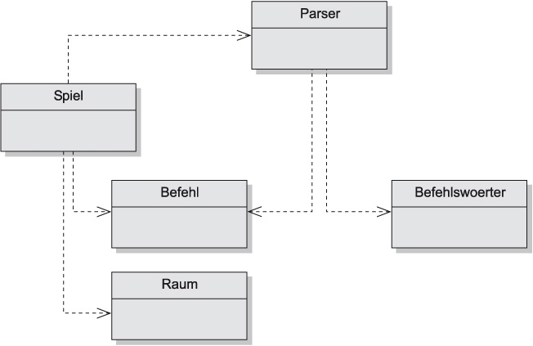
Die Welt von Zuul

Slide 6
Code-Qualität
Zwei wichtige Konzepte für die Wahrung der Code-Qualität:
  Kopplung
  Kohäsion

Slide 7
Kopplung
Kopplung bezeichnet die Verknüpfungen zwischen separaten Einheiten eines Programms.
Wenn zwei Klassen in vielen Aspekten stark voneinander abhängen, sprechen wir von einer engen Kopplung.
Angestrebt wird eine lose Kopplung.

Slide 8
Kohäsion
Kohäsion bezieht sich auf die Anzahl und Vielfalt der Aufgaben, für die eine einzelne Einheit verantwortlich ist.
Wenn jede Einheit für genau eine logische Aufgabe verantwortlich ist, sprechen wir von hoher Kohäsion.
Kohäsion bezieht sich auf Klassen und Methoden.
Angestrebt wird ein hoher Grad an Kohäsion.

Slide 9
Ein Beispiel
Fügen Sie dem Spiel 'Welt von Zuul' zwei neue Bewegungsrichtungen hinzu:
  up
  down
Was müssen Sie hierzu ändern?

Slide 10
Klassenentwurf
Kopplung, Kohäsion und Entwurf nach Zuständigkeiten

Slide 11
Kopplung
Kopplung bezeichnet die Verknüpfungen zwischen separaten Einheiten eines Programms.
Wenn zwei Klassen in vielen Aspekten stark voneinander abhängen, sprechen wir von einer engen Kopplung.
Angestrebt wird eine lose Kopplung.

Slide 12
Lose Kopplung
Lose Kopplung ermöglicht es:
  Eine Klasse zu verstehen, ohne andere Klassen lesen zu müssen;
  Eine Klasse zu ändern, ohne dass davon andere Klassen betroffen sind.
  Das heißt: sie verbessert die Wartbarkeit.

Slide 13
Kohäsion
Kohäsion bezieht sich auf die Anzahl und Vielfalt der Aufgaben, für die eine einzelne Einheit verantwortlich ist.
Wenn jede Einheit für genau eine logische Aufgabe verantwortlich ist, sprechen wir von hoher Kohäsion.
Kohäsion bezieht sich auf Klassen und Methoden.
Angestrebt wird ein hoher Grad an Kohäsion.

Slide 14
Hohe Kohäsion
Hohe Kohäsion ermöglicht es:
  Zu verstehen, was eine Klasse oder Methode macht;
  Deskriptive Namen zu verwenden;
  Klassen oder Methoden wiederzuverwenden.

Slide 15
Kohäsion von Methoden
Eine Methode sollte nur für genau eine wohl definierte Aufgabe verantwortlich sein.

Slide 16
Kohäsion von Klassen
Klassen sollten nur eine wohl definierte Entität repräsentieren.

Slide 17
Code-Duplizierung
Code-Duplizierung
  ist ein Zeichen von schlechtem Entwurf,
  erschwert die Wartung,
  kann dazu führen, dass sich bei der Wartung zusätzliche Fehler einschleichen.

Slide 18
Entwurf nach Zuständigkeiten
Frage: wo sollen wir eine neue Methode hinzufügen (welche Klasse)?
Jede Klasse sollte für den Umgang mit ihren Daten zuständig sein.
Die Klasse, die für die Daten verantwortlich ist, sollte sie auch verarbeiten.
ENZ führt zu einer losen Kopplung.

Slide 19
Änderungen lokal halten
Ein Ziel des Entwurfs nach Zuständigkeiten und der losen Kopplung ist es, Änderungen lokal zu halten.
Wenn eine Änderung nötig wird, sollten so wenig Klassen wie möglich davon betroffen sein.

Slide 20
Vorausdenken
Beim Entwurf einer Klasse versuchen wir potenzielle zukünftige Änderungen in unsere Überlegungen einzubeziehen.
Wir bemühen uns, diese Änderungen so leicht wie möglich zu machen.

Slide 21
Refactoring
Wenn Klassen überarbeitet werden, wird oft Code hinzugefügt.
Klassen und Methoden werden dabei in der Regel länger.
Ab und zu sollten Klassen und Methoden einem Refactoring unterzogen werden, um Kohäsion und lose Kopplung zu erhalten.

Slide 22
Refactoring und Testen
Das Refactoring von Code sollte getrennt von anderen Änderungen erfolgen.
Zuerst sollte nur das Refactoring erfolgen, ohne Änderung an der Funktionalität.
Testen Sie vor und nach dem Refactoring, um sicherzustellen, dass nichts schief ging.

Slide 23
Fragen zum Entwurf
Häufige Fragen:
  Wie lang sollte eine Klasse sein?
  Wie lang sollte eine Methode sein?
Diese Fragen können jetzt mit Blick auf Kohäsion und Kopplung beantwortet werden.

Slide 24
Entwurfsregeln
Eine Methode ist zu lang, wenn sie mehr als eine logische Aufgabe erledigt.
Ein Klasse ist zu komplex, wenn sie mehr als eine logische Entität repräsentiert.
Hinweis: Es handelt sich hierbei um Richtlinien – sie lassen dem Programmierer der Klassen immer noch eine Menge Freiraum.

Slide 25
Aufzählungstypen
Ein Sprach-Feature.
Verwendet enum anstelle von class, um einen Typnamen einzuführen.
Einfachste Form ist die Definition von einem Satz signifikanter Namen.
  Alternative zu statischen int-Konstanten.

Slide 26
Ein einfacher Aufzählungstyp
public enum Befehlswort
{
// Ein Wert für jedes Befehlswort, plus
// eines für nicht erkannte Befehle.
GO, QUIT, HELP, UNKNOWN;
}
Jeder Name repräsentiert ein Objekt des Aufzählungstyps, z.B. Befehlswort.HELP.
Objekte eines Aufzählungstyps werden nicht direkt vom Programmierer erzeugt.

Slide 27
Rückblick
Programme werden ständig geändert.
Es ist wichtig, diese Änderungen im Voraus zu berücksichtigen.
Zur Erzeugung guten Codes gehört mehr, als nur eine gestellte Aufgabe einmalig korrekt zu lösen.
Code muss verständlich und wartbar sein.

Slide 28
Rückblick
Guter Code vermeidet Duplizierung und weist hohe Kohäsion bzw. lose Kopplung auf.
Kodierstil (Kommentare, Namensgebung, Layout usw.) ist auch wichtig.
Schlecht strukturierten Code zu überarbeiten ist unverhältnismäßig aufwändiger als die Wartung gut strukturierten Codes.

